Slide 1
Vastuullisuus- ohjelma 2026 – 2028

Slide 2
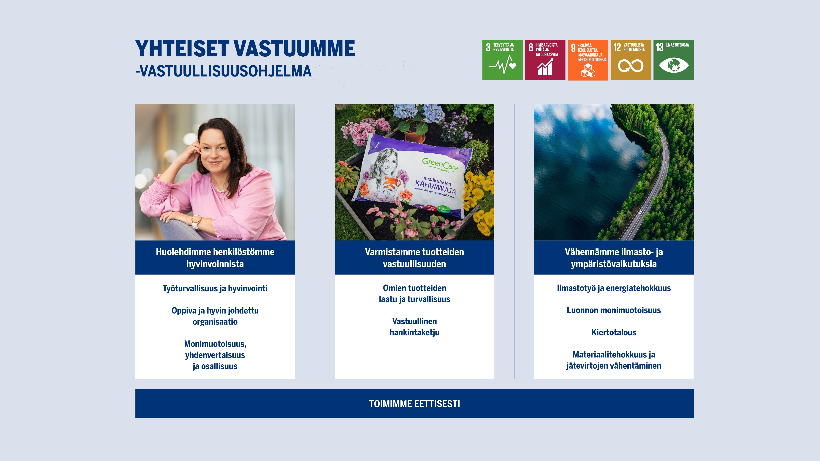

Slide 3

toimimme eettisesti
100 % vastausvuorossa olevista
työntekijöistä suorittaa
CoC-koulutuksen.

Slide 4

HUOLEHDIMME HENKILÖSTÖMME HYVINVOINNISTA
TYÖTURVALLISUUS JA HYVINVOINTI
Nolla tapaturmaa ja ammattitautitapausta.
Saavutamme työhyvinvointitutkimuksessa vähintään tuloksen 4/5.
OPPIVA JA HYVIN JOHDETTU ORGANISAATIO
Ylitämme johtamisen 360-arvioinneissa maakohtaiset keskiarvot.
MONIMUOTOISUUS, YHDENVERTAISUUS JA OSALLISUUS
Saavutamme yhdenvertaisuutta ja osallisuutta koskevat tavoitteet työhyvinvointitutkimuksessa: Yhdenvertainen kohtelu ja ongelmista puhuminen jälkiseuraamuksia pelkäämättä, tavoite vähintään 4/5.

Slide 5

VARMISTAMME TUOTTEIDEN VASTUULLISUUDEN
VASTUULLINEN HANKINTAKETJU
70 %:lla toimittajista, ostoeuroin mitattuna, on EcoVadis-vastuullisuusarviointi.
Riskimaiden tavarantoimittajilla on sosiaalisen vastuun auditointi tai sertifiointi.
OMIEN TUOTTEIDEN LAATU JA TURVALLISUUS
Nolla oman tuotannon tuotteiden takaisinvetoa.
Jatkamme elinkaarianalyysien tekemistä ja kehitämme laskentaa tuotteiden ympäristövaikutusten vähentämismahdollisuuksien tunnistamiseksi.
Lisäämme uusiutuvien raaka-aineiden määrää tuotteissa.

Slide 6

VÄHENNÄMME ILMASTO- JA YMPÄRISTÖVAIKUTUKSIA
ILMASTOTYÖ JA ENERGIATEHOKKUUS
Vähennämme päästöjämme omassa toiminnassamme ja arvoketjussamme SBTi-tavoitteiden mukaisesti. Päätavoitteet (2030 vs 2021): Scope 1 ja 2: -42 % Scope 3: -51,6 %, intensiteettitavoite Scope 3, FLAG: -30,3 % Scope 3.11a (myytyjen fossiilisten polttoaineiden käyttö): -42 %
Parannamme energiatehokkuutta omassa tuotannossa.
LUONNON MONIMUOTOISUUS
Vähennämme oman toimintamme
ja arvoketjun vaikutuksia luonnon monimuotoisuudelle.

Slide 7

VÄHENNÄMME ILMASTO- JA YMPÄRISTÖVAIKUTUKSIA
KIERTOTALOUS
Edistämme kiertotaloutta omassa liiketoiminnassamme.
Lisäämme sisäisen kierrätyksen määrää tuotannossa ja ohjaamme jätevirtoja joka vuosi enemmän tuotteiden raaka-aineiksi.
MATERIAALITEHOKKUUS JA JÄTEVIRTOJEN VÄHENTÄMINEN
Tehostamme veden käyttöä omassa tuotannossa.
Vähennämme merkittävien jätevirtojen ympäristövaikutusta.
Nolla omien tuotantolaitoksien ympäristöön haitallisesti vaikuttavaa häiriöpäästöä.

